Slide 1


Билии дойдута

Slide 2

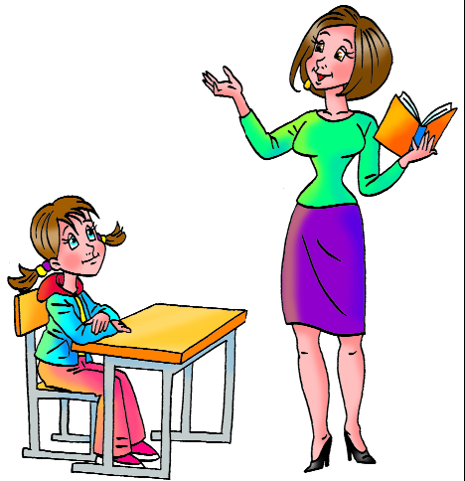

Slide 3
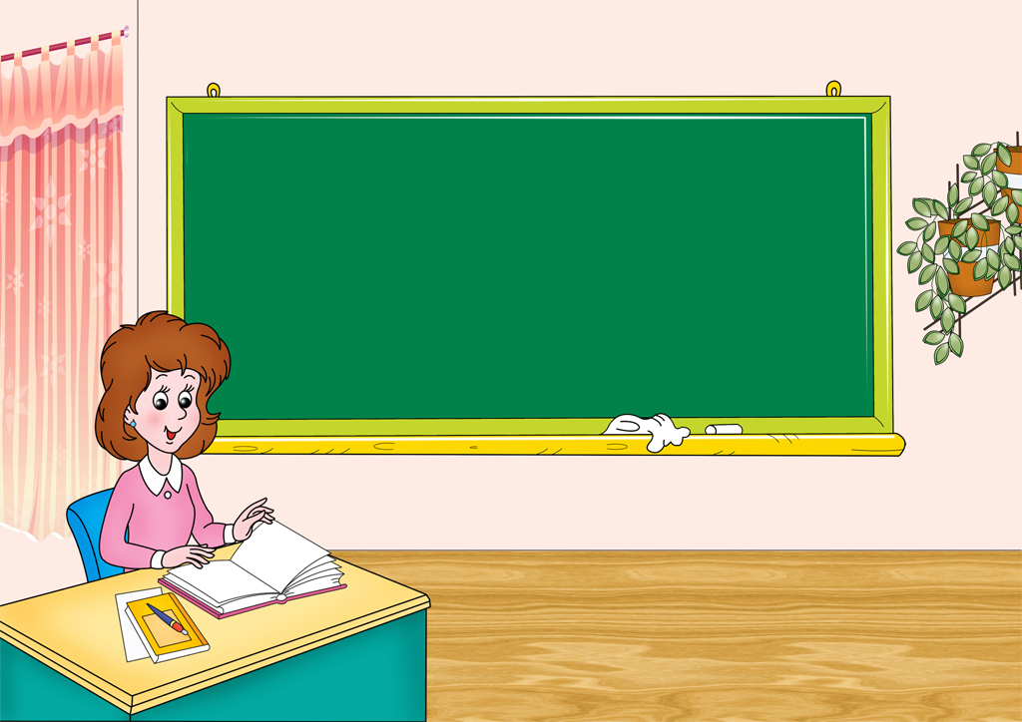

Билии дойдута

Slide 4



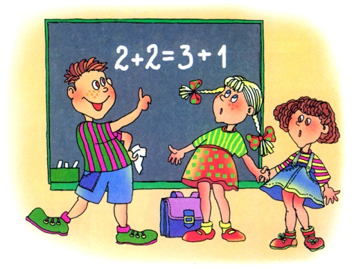




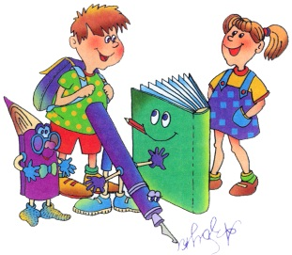














1 кылаас
Кюннэй
Эрсан
Валерия
Уруйдаан
Сайаана

Slide 5
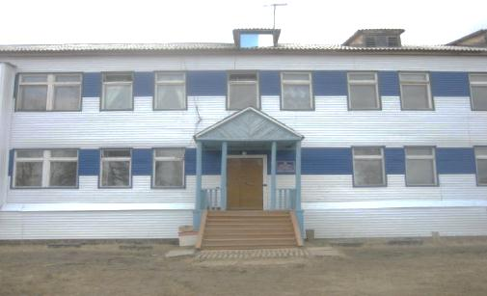



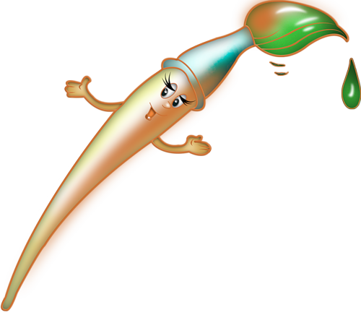

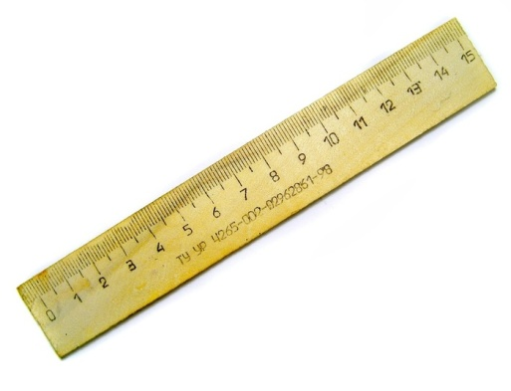
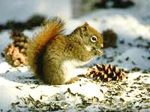
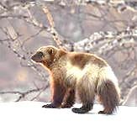
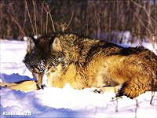
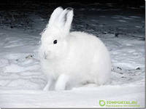
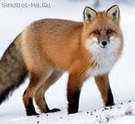

Slide 6


Slide 7






«Кинигэлэр дойдулара»

Slide 8
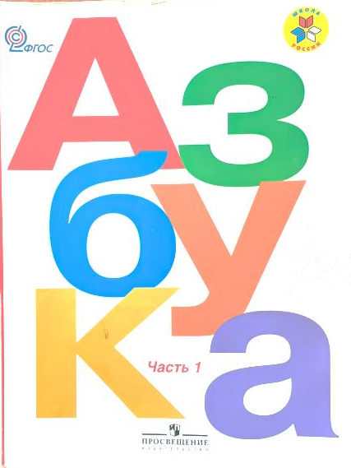
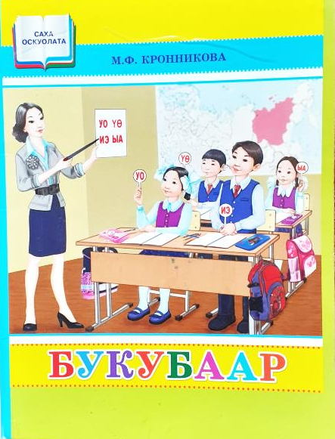
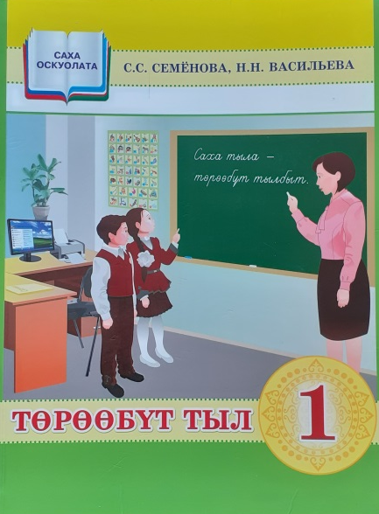
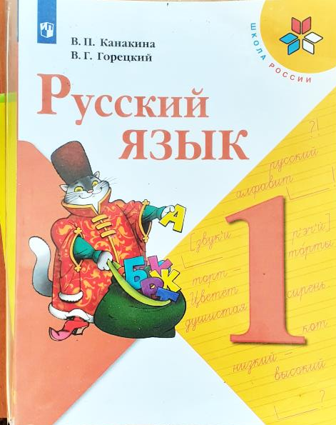
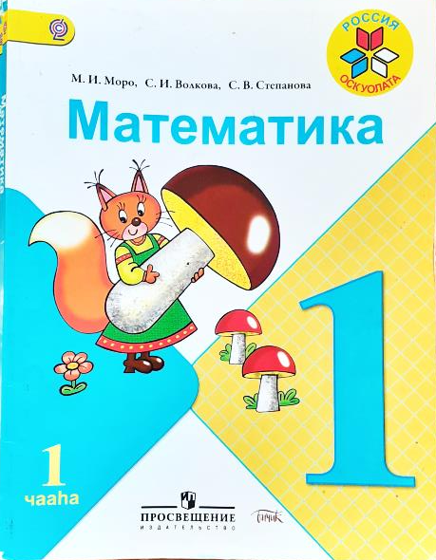
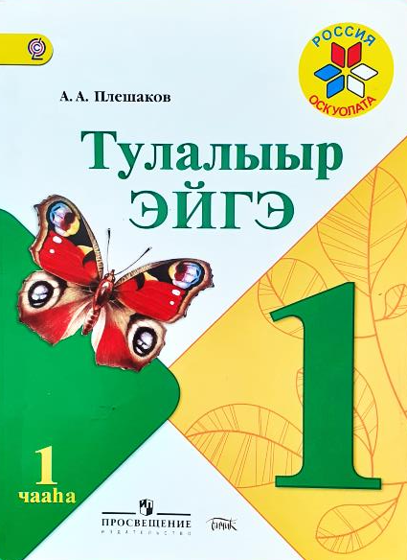

Slide 9
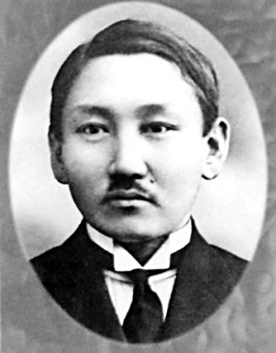
Сёмен Андреевич
Новгородов
«Сахалыы сурук- бичик»
1917с.

Slide 10


«Остуоруйа дойдута»

Slide 11

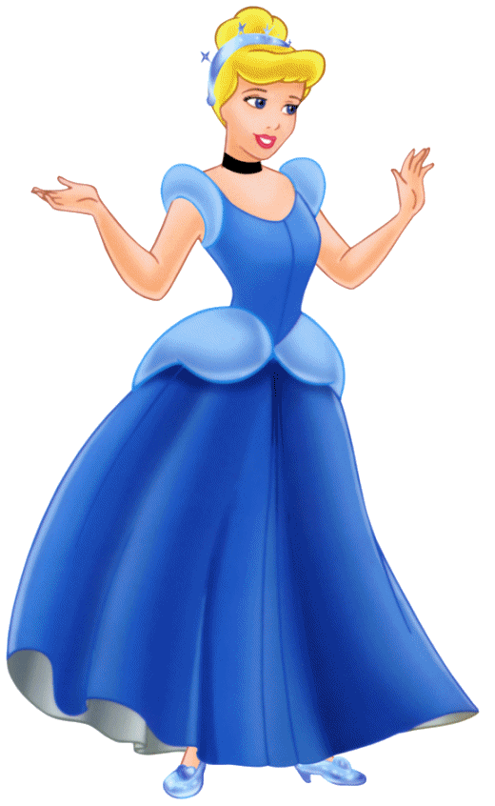
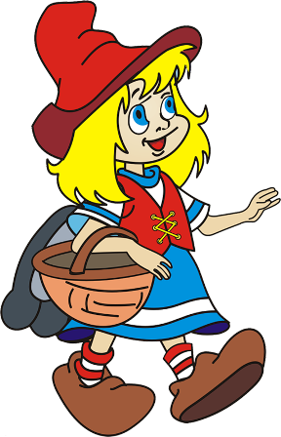
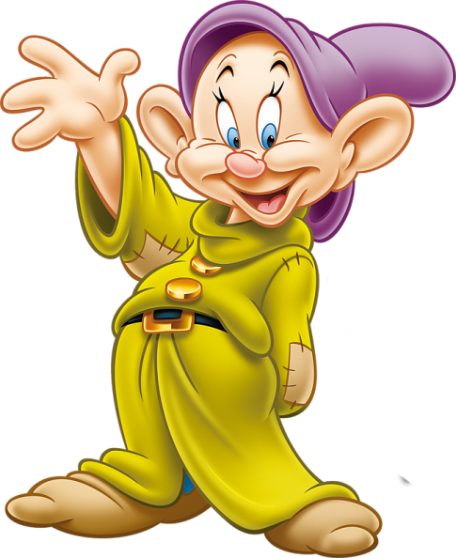
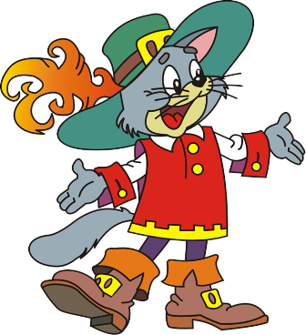
«Бастакы кылааска киирбит кунду о5олору итиитик- истинник э5эрдэлиибит.
Учугэйдик уерэнин, учууталгыт тылын истин! Уонна бэйэбит субэбитин эьиэхэ биэриэхпитин ба5арабыт!»

Slide 12
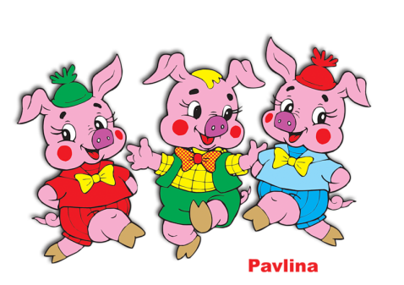


Биьиги ус бырааттыыларбыт. О5олоор, учугэйдик уерэнин, оччо5о биьиги бырааппыт Наф-Наф курдук таас дьиэни учугэйдик оностуоххут.
«Перемена5а кылаас иьигэр мээнэ суурумэн, ал5ас вазаны эбэтэр кыьыл кемус сымыыты улту туьэриэххит. Оо, дьэ оччого мин хаттаан кыьыл кемус сымыыты буолбатах, боростуой сымыыты баттыыбын!»
Первоклассниктары э5эрдэлиибин! Ейдеех буолун, буукубаларгытын уерэтэн аа5арга уерэнин. Мин сатаан аахпат буоламмын а5ам Карло бэлэхтээбит азбукатын, кукольнай театр билетыгар атастаспытым. Онтон наьаа хомойобун. О5олоор, кинигэлэргитин харыстаан, алдьатыман, марайдааман!

Slide 13
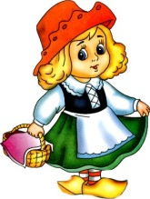
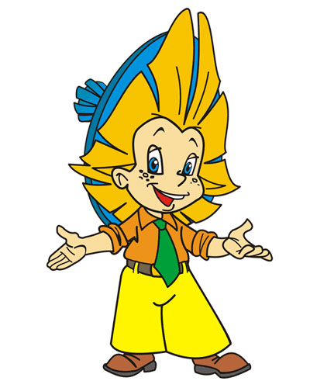
«Оскуола5а кыьалланныт уерэнин, бэрээдэктээх, эйэ5эс о5олор буолун! Биирдэ биьиэхэ Маша диэн кыыс кэлэн ыйытыыта суох хааьыбытын барытын сиэбитэ, Мишутка устуулун алдьаппыта, ороммутугар киирэн сыппыта, ыспыта. Эьиги кини курдук буолуман!!»
«Мин эмиэ эьиги курдук оскуола5а уерэнэ барыахпын наьаа ба5ардым. Эьиги курдук уерэнэрим буоллар, Боро – куьа5ан, адьыр5а кыыл буоларын билиэм этэ. Кинини кытта кэпсэтиэ, эбээм ханна олорорун этиэ суохтаахпын билиэм этэ.»
«О5олоор, учууталгыт тылын истин, уруокка олорон хаьыытааман, илиигитин уунан эппиэттээн. Миигин Знайка куруутун уерэтэр, ол гынан баран мин барытын умнан кэбиьэбин. Мин курдук билбэтчэй буолуман!»

Slide 14
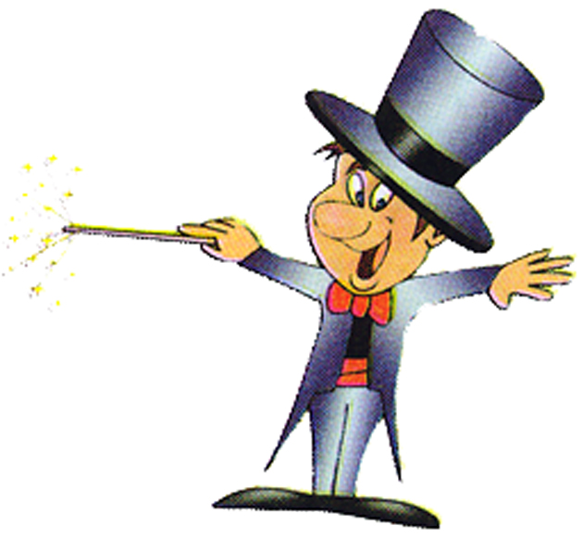
Крибле!
Крабле!
Бумс!

Slide 15
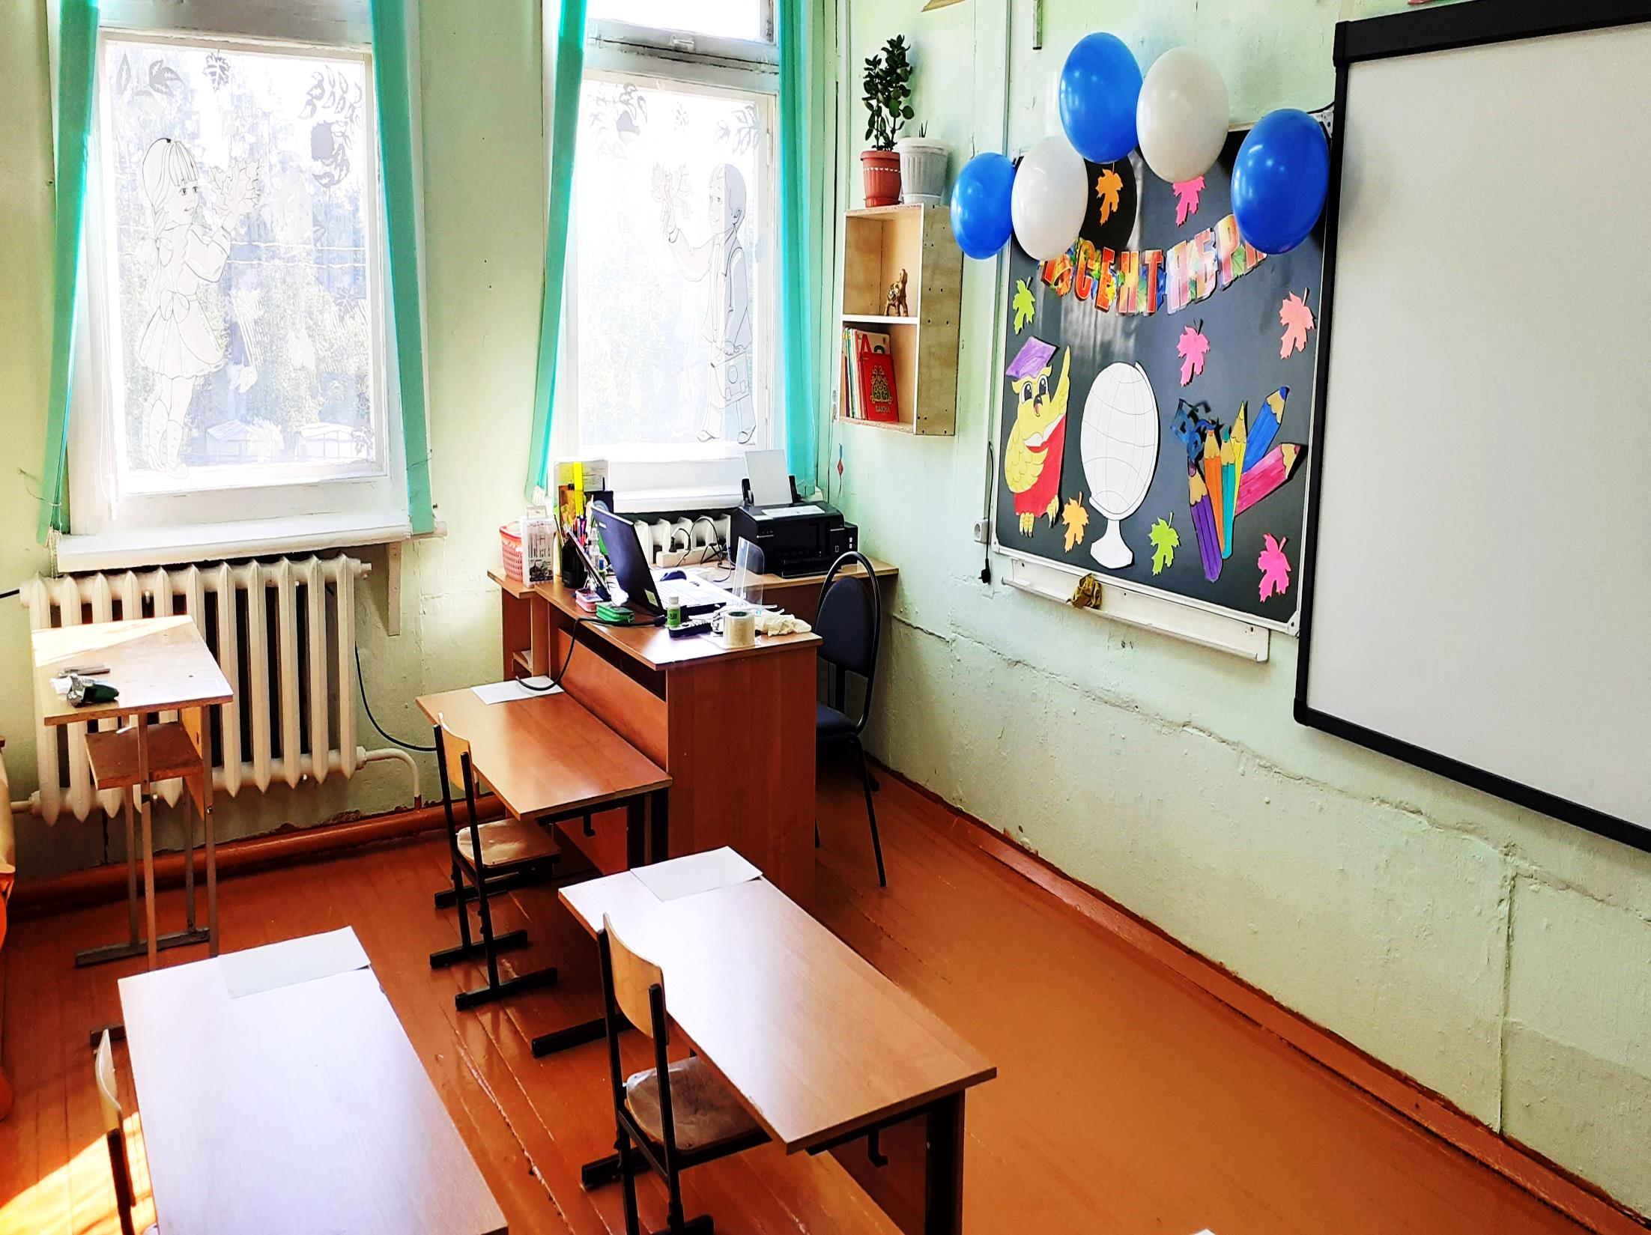

Slide 16

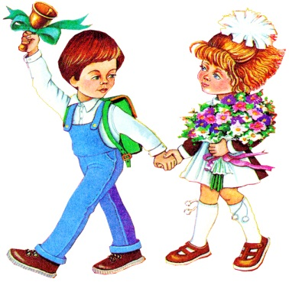
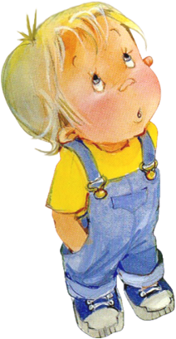
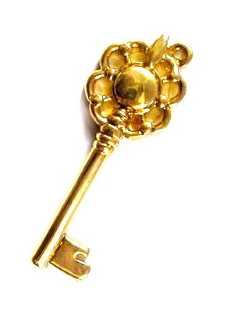
Свидетельство
первоклассника

